Slide 1
Armoede

Slide 2
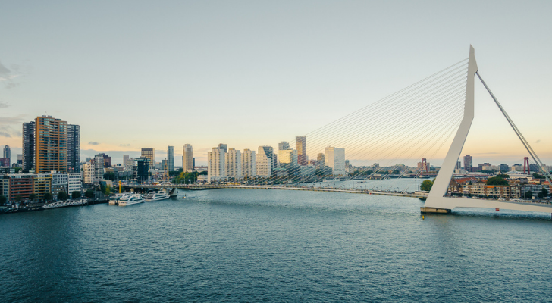
Armoede in cijfers in Nederland
Wat is armoede?
Is het hebben van te weinig financiële mogelijkheden om de minimaal noodzakelijke goederen en voorzieningen te bekostigen in één land. → Te weinig geld voor “gezond” eten en/of een woning.
In Nederland leeft op het moment 6,2% van de mensen in armoede, dit houdt in dan van de 17,5 miljoen mensen die in Nederland wonen er 1,1 miljoen mensen in armoede leven.
De verschillende grenzen liggen in Nederland op de volgende punten (bron: CBS.nl):
Alleenstaande op netto 1.090 euro. (hoeveel is dit per uur in een 40-uur werkweek)
Voor een paar zonder kinderen op netto 1530 euro.
Met twee minderjarige kinderen op netto 2080 euro.
Een eenoudergezin met twee minderjarige kinderen op netto 1660 euro.
De armste stad van Nederland is?
De armste gemeente van Nederland is?
→ Pekela (ligt in Groningen)

Slide 3
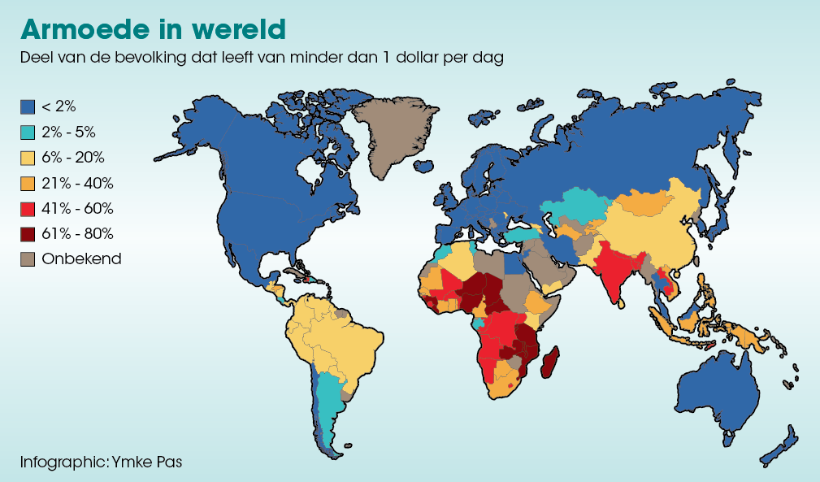
Armoede wereldwijd
Wereldwijd leven er … in extreme armoede?
→ 789 miljoen mensen = 10,2 % van de wereld
Deze mensen hebben een dagelijks inkomen van?
€1,70
In madagaskar leeft 82% van de mensen in armoede, in Burundi 78%.

Slide 4
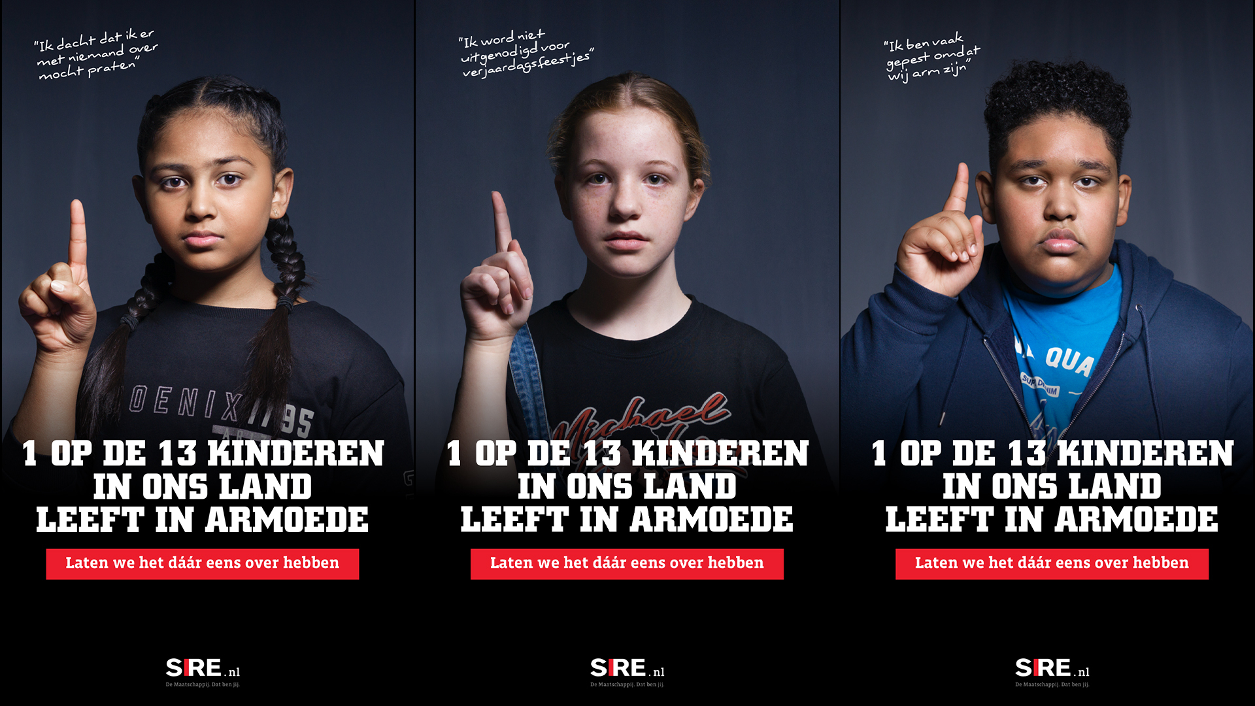
Hoe beland iemand in de armoede in Nederland? (https://youtu.be/5Q69ckzK4SM?t=113)
Verschillende redenen:
Verliezen van baan
Scheiden
Bedrijf dat failliet gaat
Chronische ziekte
Stijgende kosten voor levensonderhoud
Te groot bestedingspatroon
Sociaal isolement (als gevolg voor corona)
Wat kan armoede allemaal als gevolg hebben?
Stress
Slechtere gezondheid
Opvoedingsproblemen
Problematische schulden
Negatief zelfbeeld
Sociaal isoloment

Slide 5
Oefening met betrekking tot armoede (10 á 15 minuten)
Maak een financieel overzicht met alle benodigdheden die je nodig hebt om één maand door te komen, pak het gemiddelde per onderdeel! (Doe dit voor een alleenstaande, dus 1.090 netto per maand)
Kostenpost: | Kosten:
Huur
Gas
Water
Elektriciteit
Eten
Internet
… (Voeg zelf nog toe wat je maandelijks gebruikt)

Slide 6
Verschillende soorten Armoede
Absolute/volledige armoede: Hier gaat het om leven en dood. Je hebt nog net genoeg geld, voedsel en kleding om niet dood te gaan, maar te weinig om te leven. Dit komt vooral voor in ontwikkelingslanden.
Relatieve armoede: hier gaat het om ongelijke verdeling van inkomens. Jij verdient dan een ander, maar je bent niet echt arm.
Sociale armoede: je kan doordat je te weinig geld hebt niet meer normaal meedoen met het leven. Het komt erop neer dat je sociale contacten vervagen.
Armoede bij werkenden: dit is er als je bijvoorbeeld te weinig verdient of als er maar één iemand geld verdient in het gezin.
Kansarmoede: deze mensen hebben niet alleen een laag inkomen, maar worden ook uitgesloten op verschillende domeinen zoals opleiding, huisvesting, welzijn, gezondheid, vorming, vrijetijdsbesteding, politieke en sociale zeggingskracht en cultuur.
Generatiearmoede: het wordt doorgegeven van ouder op kind.

Slide 7
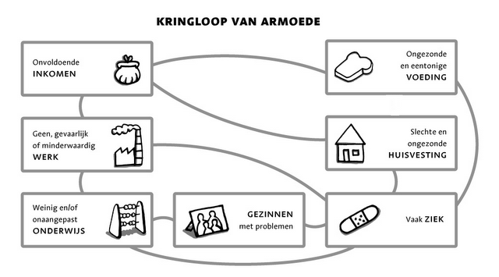

Slide 8
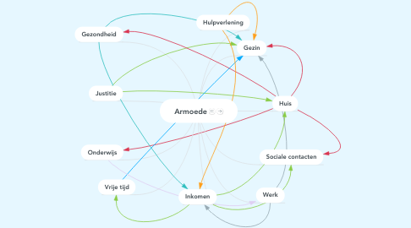
Oplossingen / hulp voor Armoede (2 á 3 tallen)
Maak een mindmap met in het midden het woord Armoede
Schrijf daarom heen alles wat jullie kunnen vinden aan oplossingen, initiatieven en/of hulp voor mensen die in de Armoede leven. Zet er kort achter wat de instantie, persoon en/of vereniging doet. Doe dit op een A3.

